Slide 1


VS
STRATEGY
CHANCE
炒股
赌博
博弈的智慧
THE WISDOM OF CONTINUOUS GAMES

Slide 2









FUNDAMENTAL DIFFERENCE
本质区别：连续性 vs 一次性事件
博弈论视角下的深度解析
连续博弈 (CONTINUOUS GAME)
离散博弈 (DISCRETE GAME)
炒股·连续性事件
赌博·一次性事件
价格如流水，是一个动态演变的过程
结果瞬间坍塌，非赢即输
买入只是开始
决策并未终结，你拥有后续的控制权。可以随时决定持有、加仓、减仓或清仓。
下注即定局
VS
无论是抛硬币还是开牌，一旦离手，结果就已经注定，无法更改。
顺势修正
无修正空间
根据价格的"流向"和"惯性"调整策略。哪怕入场点错了，也可以通过后续操作挽回。
只有赢或输两种结果。当你压上筹码，没办法中途喊停说"把钱还给我"。
时间的朋友
随机离散
只要股票不退市，博弈就没有终局。你可以一直拿下去，直到逻辑兑现。
每次事件都是独立的，难以通过策略迭代来改变单次概率。
核心启示： 避免把连续的股票交易，做成了一次性的"猜硬币"。
P.03 | 炒股与赌博：连续性博弈的智慧

Slide 3











STRATEGIC OWNERSHIP
控制结果的所有权
TEMPLATE TYPE
PROCESS FLOW
STEP 1: INITIATION
买入建仓
资金投入，博弈开始
你无法控制风向，但可以调整风帆
当你买入一只股票时，你决定不了它未来的涨跌（随机性）。但你可以决定在不同情况发生时，你该如何行动（确定性）。
SCENARIO A
SCENARIO B
SCENARIO C
下跌趋势
震荡盘整
上涨趋势
触及止损线 / 破位
逻辑未证伪 / 时间换空间
符合预期 / 突破压力
拒绝幻想
不要把精力花在期待"涨起来"，而是准备好"如果不涨怎么办"。
策略三要素
预设条件 + 触发阈值 + 执行纪律
减仓 / 止损
持有 / 调仓
加仓 / 止盈
保住本金是第一原则
观察量能变化
让利润奔跑或落袋为安
P.04 | 炒股与赌博：连续性博弈的智慧

Slide 4





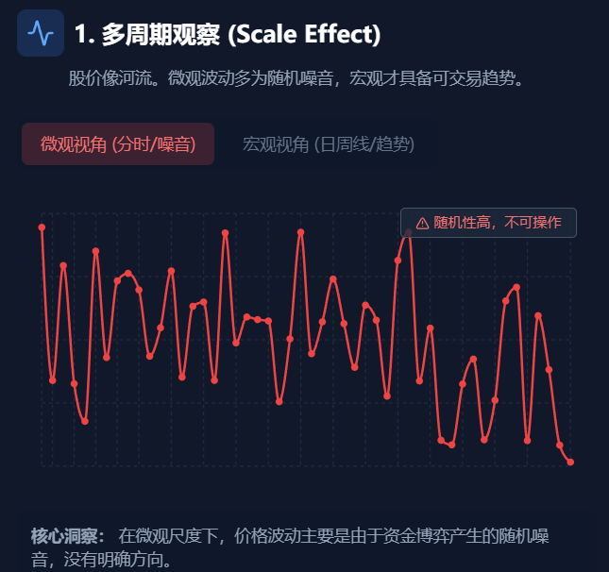
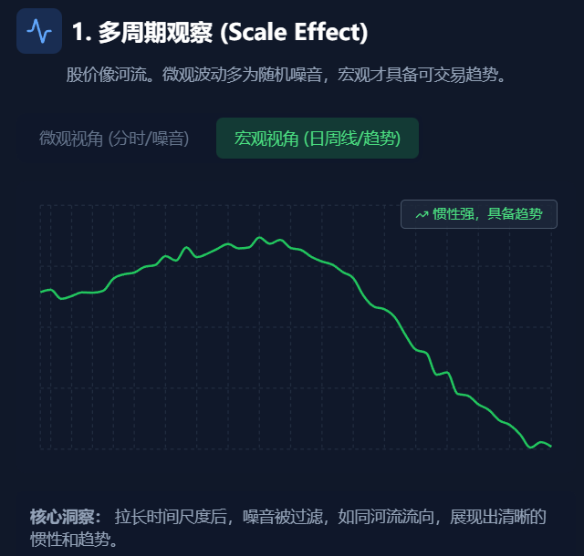
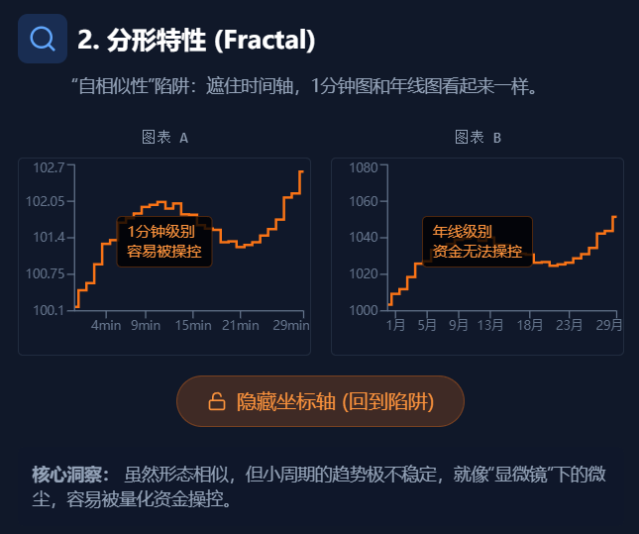
SCALE EFFECT & FRACTALS
尺度效应与分形：时间跨度决定可操作性
TEMPLATE TYPE
TEXT + CHART
多周期观察
分形特性 (Fractal)
结构识别工具
股价像河流一样有方向和惯性。微观的分钟级波动多为随机噪音，而日线/周线级别才具备可交易的趋势惯性。
“自相似性”陷阱：遮住时间轴，1分钟图和年线图看起来一样。但小周期的趋势极不稳定，容易被量化资金的“显微镜”操纵。
摒弃对图形的单纯幻想。利用道氏理论（高低点演进）和波浪理论（推动与调整）来透过噪音识别“真趋势”。
市场结构可视化对比
P.05 | 炒股与赌博：连续性博弈的智慧

Slide 5



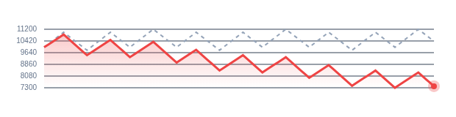
FRICTION COST & NEGATIVE EXPECTATION
摩擦成本：为何50%胜率也可能亏钱？
TEMPLATE TYPE
DATA TABLE & CALC
负期望值回归
资金曲线模拟：高频交易的陷阱
无成本理想曲线
含成本实际曲线
即使你的策略是公平的（50%胜率，1:1盈亏比），只要存在摩擦成本（佣金、印花税、滑点），长期高频交易的结果必然是归零。
100次交易模拟 | 胜率 50% | 盈亏比 1:1
关键结论
由于摩擦成本的存在，短线交易必须追求>50%的胜率或更高的盈亏比才能生存。
期望值 E = (胜率 × 盈利) - (败率 × 亏损) - 单笔成本
E = (0.5 × 1) - (0.5 × 1) - 0.1 = -0.1
单笔交易账单示例
假设本金 10W
交易
盈亏结果
摩擦成本
净损益
Trade #1
-2,000 (输)
-200
-2,200
Trade #2
+2,000 (赢)
-200
+1,800
Trade #3
+2,000 (赢)
-200
+1,800
Trade #4
-2,000 (输)
-200
-2,200
总计 (4笔)
0 (打平)
-800
-800
*注：即便胜负各半，本金依然因成本缩水
P.06 | 炒股与赌博：连续性博弈的智慧

Slide 6








DECISION FATIGUE
决策疲劳：快思考与慢思考的能量账
系统1：快思考 (Fast)
能耗低
直觉、本能、情绪化。这是大脑的默认模式，负责处理日常琐事和瞬间反应，但容易产生认知偏差。
丹尼尔·卡尼曼《思考，快与慢》 "当你短时间内做出多次决策的时候，实际上就是在消耗能量。"
系统2：慢思考 (Slow)
能耗高
逻辑、计算、推理。这是交易获利所需的理性核心，但它非常"懒惰"且容易疲劳。
高强度的短线交易会快速耗尽你的慢思考系统。
决策质量坍塌
当慢思考系统耗尽，控制权直接移交快思考。 逻辑消失 → 情绪接管 (贪婪、恐惧、愤怒)。
开盘前
频繁交易后
对策： 降低决策频率，设定标准化流程，限制单日决策窗口，避免在能量耗尽时做关键决定。
P.07 | 炒股与赌博：连续性博弈的智慧

Slide 7








PHYSIOLOGICAL TRAP
压力荷尔蒙的三重陷阱
ANALYSIS MODEL
FIGHT-FLIGHT-FREEZE
TRIGGER EVENT
账户剧烈回撤 / 亏损
皮质醇的“大脑劫持”
当账户亏损导致压力上升时，皮质醇（Cortisol）飙升。它会抑制负责理性决策的前额叶皮层，并激活负责生存本能的杏仁核。此刻，你不再是投资者，而是被本能支配的生物。
WARNING
AMYGDALA HIJACK
杏仁核激活 · 理性下线
皮质醇水平飙升 → 激活"战斗或逃跑"机制
激素失衡
从多巴胺（贪婪/上瘾）快速切换到皮质醇（恐惧/压力），大脑无法平稳过渡。
战斗 (Fight)
逃跑 (Flight)
假死 (Freeze)
理性断路
"赌狗模式"
"鸵鸟心态"
"解离状态"
慢思考系统被切断，逻辑推理能力归零，所有决策降级为动物本能。
疯狂加仓，试图摊平
拒绝查看账户
大脑空白，手指僵硬
急于回本，频繁操作
死扛不卖，幻想反弹
看着暴跌无动于衷
甚至借贷、上杠杆
听不进任何止损建议
彻底麻木，等待爆仓
P.08 | 炒股与赌博：连续性博弈的智慧

Slide 8









QUANTITATIVE TRADING
量化交易的本质
FOCUS
MICROSTRUCTURE
显微镜下的分子运动
STEP 1: DETECTION
识别大单吸筹
Input:
Order Flow Data
人类看的是“趋势”（波浪），而量化看的是“微观结构”（分子）。它们不在乎明天涨跌，只在乎毫秒级别的价差。
分析挂单消失速度与成交密度
STEP 2: EXECUTION
Latency:
< 5ms
毫秒级抢跑
在大户成交前，算法优先买入
STEP 3: PROFIT
绝对理性
吃掉滑点
Spread:
+0.01
无情绪干扰，严格执行数学期望
高一分钱卖给大户，完成收割
大数定律
51%胜率 x 无限次交易 = 确定性盈利
最终结果
Profit
底仓T+0
利润 = 交易次数 (∞) × 微小价差
利用存量底仓，实现日内高频回转
P.11 | 炒股与赌博：连续性博弈的智慧

Slide 9











UNIQUE MARKET ECOLOGY
A股独特生态(上)：涨跌停板与T+1
制度摩擦创造的博弈空间
涨跌停板 (PRICE LIMITS)
T+1 制度 (TRADING RULES)
制造"稀缺与焦虑"
锁死"日内纠错"
人为截断流动性，创造确定性溢价
无法当日止损，逼迫资金追求极致
确定性溢价
日内风险对冲
一旦涨停，想买的人买不到。这种"买不到"的焦虑转化为次日的高开预期。
因为不能当日卖出，只有封死涨停，才能消除当天的波动风险。
打板的本质
逼出"龙头战法"
不是买入公司价值，而是买一张"明天有人愿意更高价接盘"的门票。
为了对抗T+1的持仓不确定性，资金被迫放弃温和股票，只攻击最强的龙头。
信号显性化
制度性扭曲
将连续的价格流强行锁定成一个确定的"最强信号"，便于资金聚焦。
制度摩擦导致交易行为异化，不求基本面长期逻辑，只求隔日情绪溢价。
核心逻辑： A股短线生态是"流动性充沛"与"制度摩擦"共同逼出来的产物。
P.09 | 炒股与赌博：连续性博弈的智慧

Slide 10
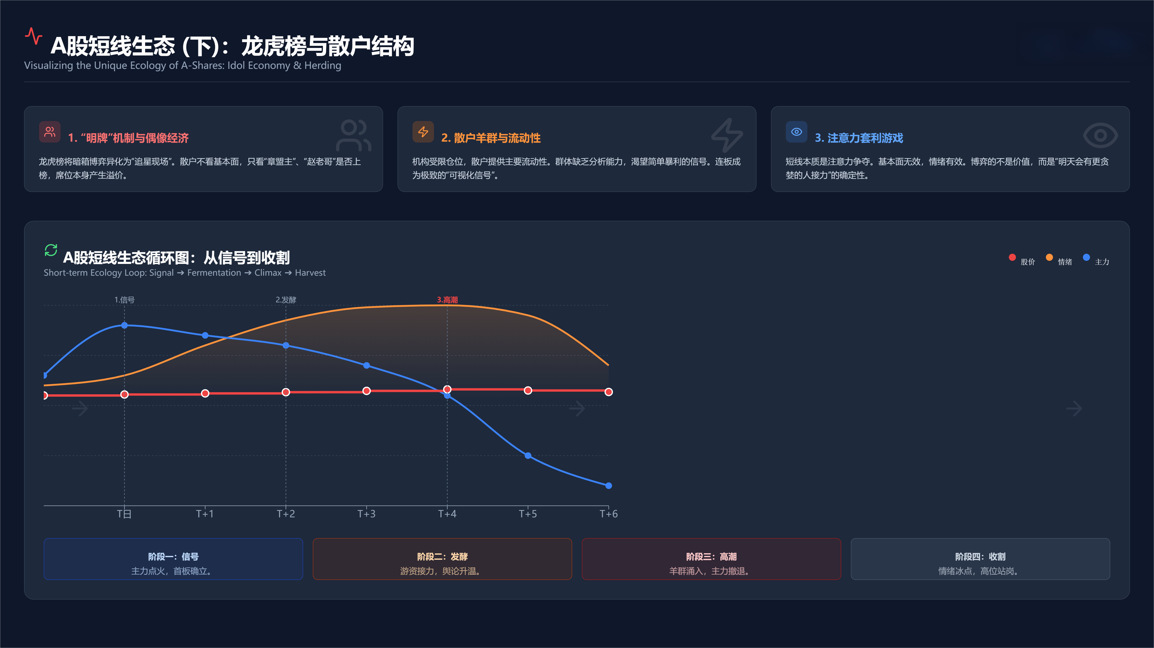




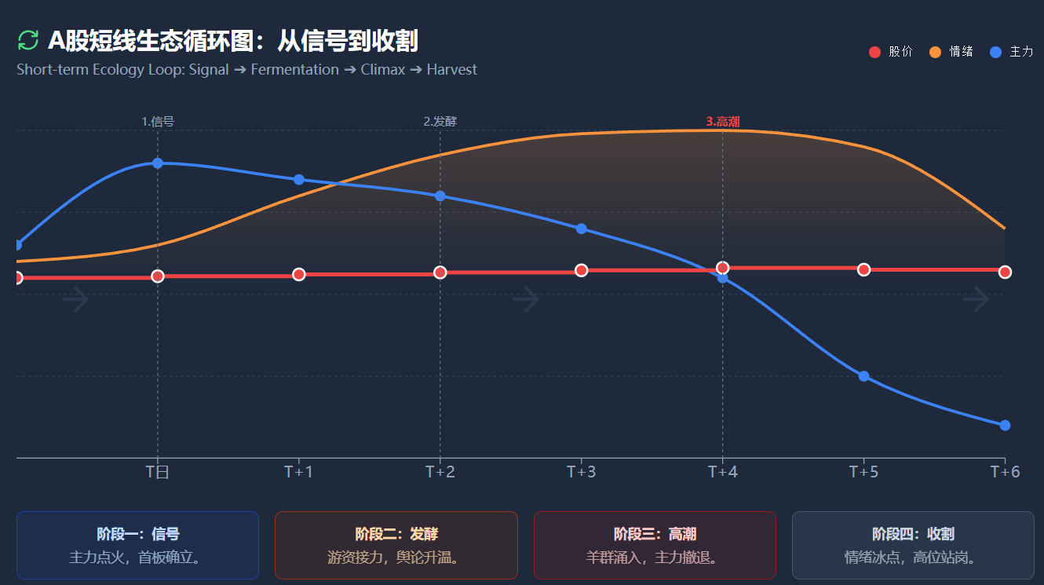

UNIQUE ECOLOGY OF A-SHARES (PART 2)
A股独特生态（下）：龙虎榜与散户结构
CONCEPT & FLOW
IDOL ECONOMY & HERDING
“明牌”机制与偶像经济
散户羊群与流动性
注意力套利游戏
龙虎榜公布前五大买卖席位，将暗箱博弈异化为“追星现场”。散户不看基本面，只看“章盟主”、“赵老哥”是否上榜，席位本身即产生溢价。
机构受限于仓位，散户提供主要活跃流动性。庞大的散户群体缺乏分析能力，渴望简单暴利的信号。连板成为了最极致的“可视化信号”。
短线生态本质是注意力争夺战。基本面无效，情绪有效。打板客博弈的不是公司价值，而是“明天会有更贪婪的人接力”的确定性。
A股短线生态循环图：从信号到收割
Genspark AI Academy
P.10 | 炒股与赌博：连续性博弈的智慧

Slide 11








THE WAY OF SURVIVAL IN A-SHARES
A股生存之道：低频交易，短线持股
STRATEGY CORE
8-WORD MANTRA
诚实面对环境
像鳄鱼一样
像狙击手一样
这里是A股。没有长达十年的慢牛，只有牛短熊长。
极度耐心的等待
一击必中的潜伏
走势往往不是“长坡厚雪”，而是“过山车”。死守长线 = 坐电梯 = 利润回撤。
CORE PHILOSOPHY
01
空仓等待
可以空仓等一个月，只为了等待一个确定性的结构出现。
低频交易
02
果断出击
一旦机会来临，买入并持有三天、五天或几周，吃掉主升浪。
短线持股
03
落袋为安
无论后面还会不会涨，果断离场。不为了交易而交易，只为了盈利而交易。
误区：短线赌博
正解：生存之道
"善猎者必善等待。"
高频决策
低频决策
用低频的决策，去换取高质量的短线爆发。
盯着分时图杀红眼
像狙击手一样潜伏
P.17 | 炒股与赌博：连续性博弈的智慧

Slide 12










QUANTITATIVE
vs
HUMAN INTELLIGENCE
量化的致命弱点：无法想象未来
机器归纳过去 vs 人类演绎未来
机器算法 (MACHINE LOGIC)
人类游资 (HUMAN VISION)
量化·归纳过去
游资·演绎未来
只能看见数据，看不见“分量”
逻辑与审美，创造不可能的奇迹
语义理解局限
宏观叙事能力
NLP只能抓取新闻“关键词”。它无法理解一个政策（如低空经济）背后的宏观叙事和产业革命重量，只会套利跑路。
VS
能读懂新闻背后的时代机遇。因为看见未来万亿市场，所以敢于“格局”锁仓，无视短期波动。
机械风控
情绪共振与审美
面对极端情绪，机器只会执行机械止损或止盈。它无法理解“烂板出妖股”的逆向博弈逻辑。
懂得“辨识度”和“英雄救美”。在大盘绝望时逆势点火，利用“悲剧美学”打造市场总龙头。
指标钝化即卖出
反身性博弈
当妖股翻倍、指标背离时，模型判定“极度高估”报警卖出，从而错失情绪总宣泄的主升浪。
预判量化的预判。故意砸盘制造恐慌诱骗机器割肉，再利用合力封板，完成对机器的收割。
核心洞察： 科技越进步，“逻辑”与“审美” 这种人类独有的感性价值就越稀缺。
P.12 | 炒股与赌博：连续性博弈的智慧

Slide 13








SURVIVAL GUIDE
短线生存之道：逻辑与审美
核心逻辑：短线三要素
强题材
✕
强资金
✕
情绪共振
万中选一的"王" "审美不是看K线画得漂不漂亮，而是看它具不具备领袖气质和辨识度。"
不仅要看公司，更要看此时此刻的市场合力。
A
辨识度：黑暗中的火把
名字玄学：大气、有方位感（如"东方"）、中字头厚重感。 历史声望："家教"要好，历史股性干脆，不做"老赖"。
逻辑是剧本
审美是选角
结构审美：K线的"天际线"
B
必须具备"不羁"的美感。创历史新高或突破大平台，意味着上方无套牢盘。 分时图要直线攻击，而非像蚯蚓一样犹豫。
C
情绪共振：生逢其时
理性逻辑
艺术审美
场景：千股跌停
逆势封板
单骑救主
P.14 | 炒股与赌博：连续性博弈的智慧

Slide 14

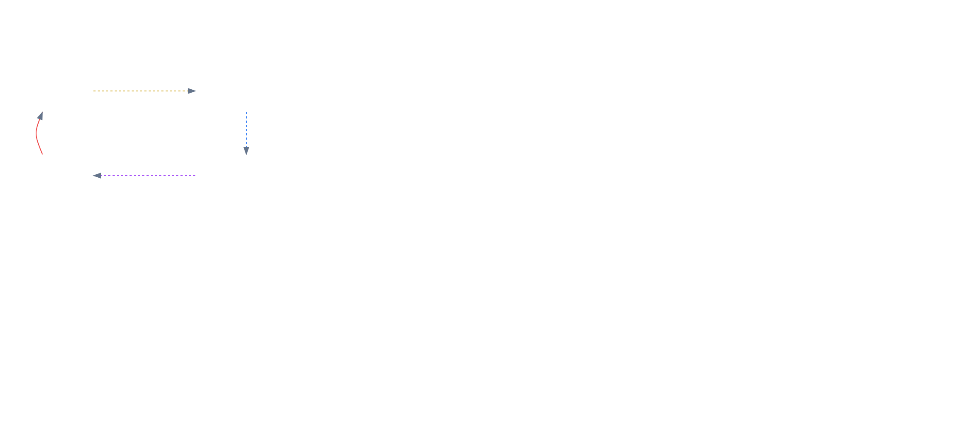






HUMAN-MACHINE SYNERGY
人机共舞：新时代博弈
CONCEPT
CO-EVOLUTION
1
2
当逻辑遇见效率
HUMAN ACTION
MACHINE REACTION
点火
抬轿
在量化盛行的A股，单纯的对抗已成过去。顶级游资正在利用量化的“机械性”，将其变成助推股价的燃料。这是一种危险而迷人的“人机共舞”。
游资利用敏锐嗅觉，在底部瞬间打出直线拉升，制造"异动信号"。
算法侦测到"急速拉升+大单"，动量策略触发，蜂拥买入推升涨停。
人类优势：想象力
理解宏观叙事与情绪拐点，做量化无法理解的“点火者”。
GAME THEORY
SYNERGY
砸盘博弈
合力封板
机器优势：执行力
次日预判量化机械止损，故意砸盘诱骗机器割肉，完成筹码交换。
游资利用量化资金封死涨停，确认溢价，共同锁住流动性。
毫秒级捕捉动量，提供流动性与溢价，是最好的“轿夫”。
4
3
P.13 | 炒股与赌博：连续性博弈的智慧

Slide 15





LONG-TERM PHILOSOPHY
长线交易哲学：确定性的艺术
“
认知的变现
长线不是赌博，是对企业未来现金流折现（DCF）的确定性下注。 风险已通过深度研究被极度降低。
给你一张只有 20个打孔位 的卡片，你可以打20个孔，代表着你在这一生中所有可以做的投资。
但是一旦打完了卡上所有的孔，你就不能再做任何投资了…… 你会被迫三思而后行。
重仓的理性
当你看懂了护城河与管理层，这时候“重仓”才是理性的极致。 分散投资往往是无知的保护伞。
Warren Buffett
ORACLE OF OMAHA
机会成本
乱打孔=浪费“额度”。为了抓短线题材而浪费一个孔位， 意味着在历史性大底时你已无子弹。
LIFETIME PUNCH CARD
P.15 | 炒股与赌博：连续性博弈的智慧

Slide 16

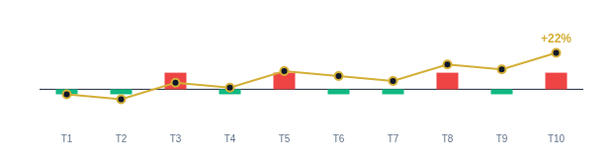
ODDS & EFFICIENCY IN SHORT-TERM TRADING
短线交易哲学：赔率与效率
A股实战策略
PROFIT/LOSS RATIO
不对称的收益结构
"小亏大赚"的非线性增长
试错
爆发
累计资金
短线交易不追求完美的胜率，而是追求极致的盈亏比（赔率）。核心在于："向下空间有限（有止损），向上空间无限（有爆发）"。
盈亏分布可视化 | 红色盈利(+10%)，绿色亏损(-3%)
假设策略模型：
胜率:
40%
止盈:
+10%
止损:
-3%
10次交易模拟推演
本金单位: 1
交易结果
次数
单次变动
累计贡献
试错止损
6次
-3%
-18%
抓住龙头
4次
+10%
+40%
效率的关键
最终期望收益
+22%
短线的精髓在于截断亏损，让利润奔跑。每一次买入都是在寻找那个"非线性爆发"的临界点。
结论：即便做错 6 次，只要能抓住 4 次大机会，依然大赚。
P.16 | 炒股与赌博：连续性博弈的智慧

Slide 17






PRACTICE PATH
实践建议：新手的成长路径
01
训练模式：低仓位 + 高频练习
既然目的是为了熟悉环境，就不要为了赚钱。
生存第一 "高频交易虽然是新手的禁区，但也是熟悉A股最快的路径。前提是：极低仓位。"
总仓位 < 10%
双账户隔离策略
02
复盘SOP：每日必做功课
只有复盘才能将当天的经验转化为能力。按照以下顺序扫描市场：
如果你想在这个市场活下去， 必须经历至少3个月的刻意练习。
题材
龙头
承接
分歧/一致
量能
03
熔断机制：铁律风控
保护本金是第一要务，防止情绪化交易带来的灾难性亏损。
熟悉 5000+ 上市公司
单笔亏损不超过总资金的 1%
连续亏损 3 次，强制停手，进入周复盘冷静期
建立市场肌肉记忆
验证并固化交易系统
必备工具栈 Tool Stack
F10
道氏/波浪
形态学
龙虎榜
前置知识储备，构建交易系统的基石
基本面
趋势结构
微观结构
情绪博弈
P.17 | 炒股与赌博：连续性博弈的智慧

Slide 18









SUMMARY & NEXT STEPS
总结与展望
核心观点回顾 · KEY TAKEAWAYS
连续博弈思维
A股独特生态
人机共舞优势
炒股不是一次性的赌博，而是对结果拥有控制权的连续性事件。 方法论 > 运气
短线生态是“制度(T+1/涨跌停) × 人性 × 注意力”的产物。 本质是情绪溢价的套利。
量化赢在效率，人类赢在想象力。 人类核心竞争力 = 逻辑 + 审美。
COMING NEXT
IMMEDIATE ACTION · 立即行动
下一步课程预告
建立个人交易SOP
开始每日复盘
我们将从理论框架走向实操细节，系统讲解： 《从F10基本面到结构交易系统实操》
将模糊的想法转化为固定的交易流程（买入条件、止损位、仓位管理）。
坚持记录题材、龙头与情绪周期，用3个月时间建立市场盘感。
P.18 | 炒股与赌博：连续性博弈的智慧

